Slide 1
Segurança Hídrica e
Energética (Elétrica) no País

Slide 2
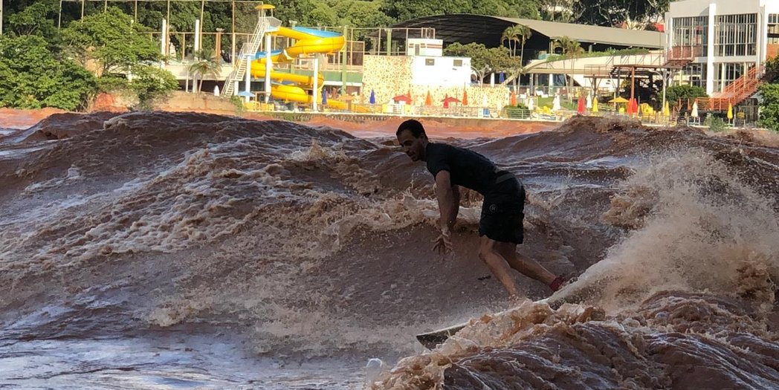
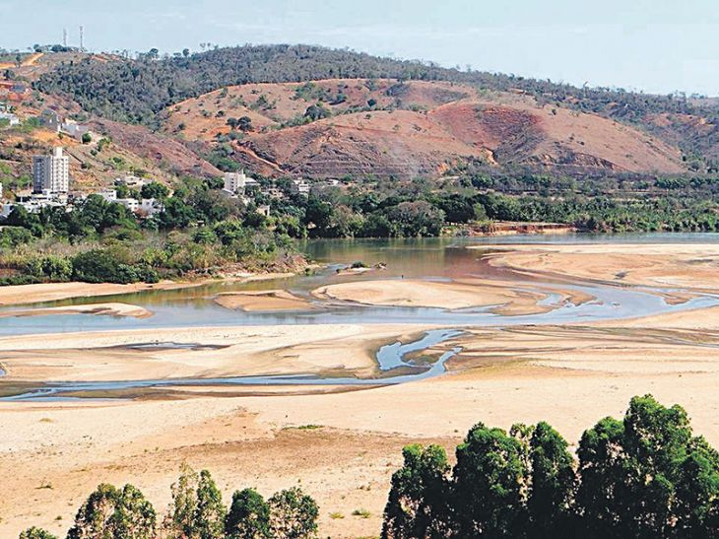
Segurança Hídrica - Conceito
O conceito considera 4 dimensões: Econômica/Humana/Ecossistêmica
e Resiliência
Dimensões balizadoras para a gestão da água, no sentido de garantir equidade ao acesso, preservação do recurso natural e a prevenção e mitigação de impactos oriundos de crises e desastres ambientais.
ÁGUA DEMAIS
ÁGUA DE MENOS

Slide 3
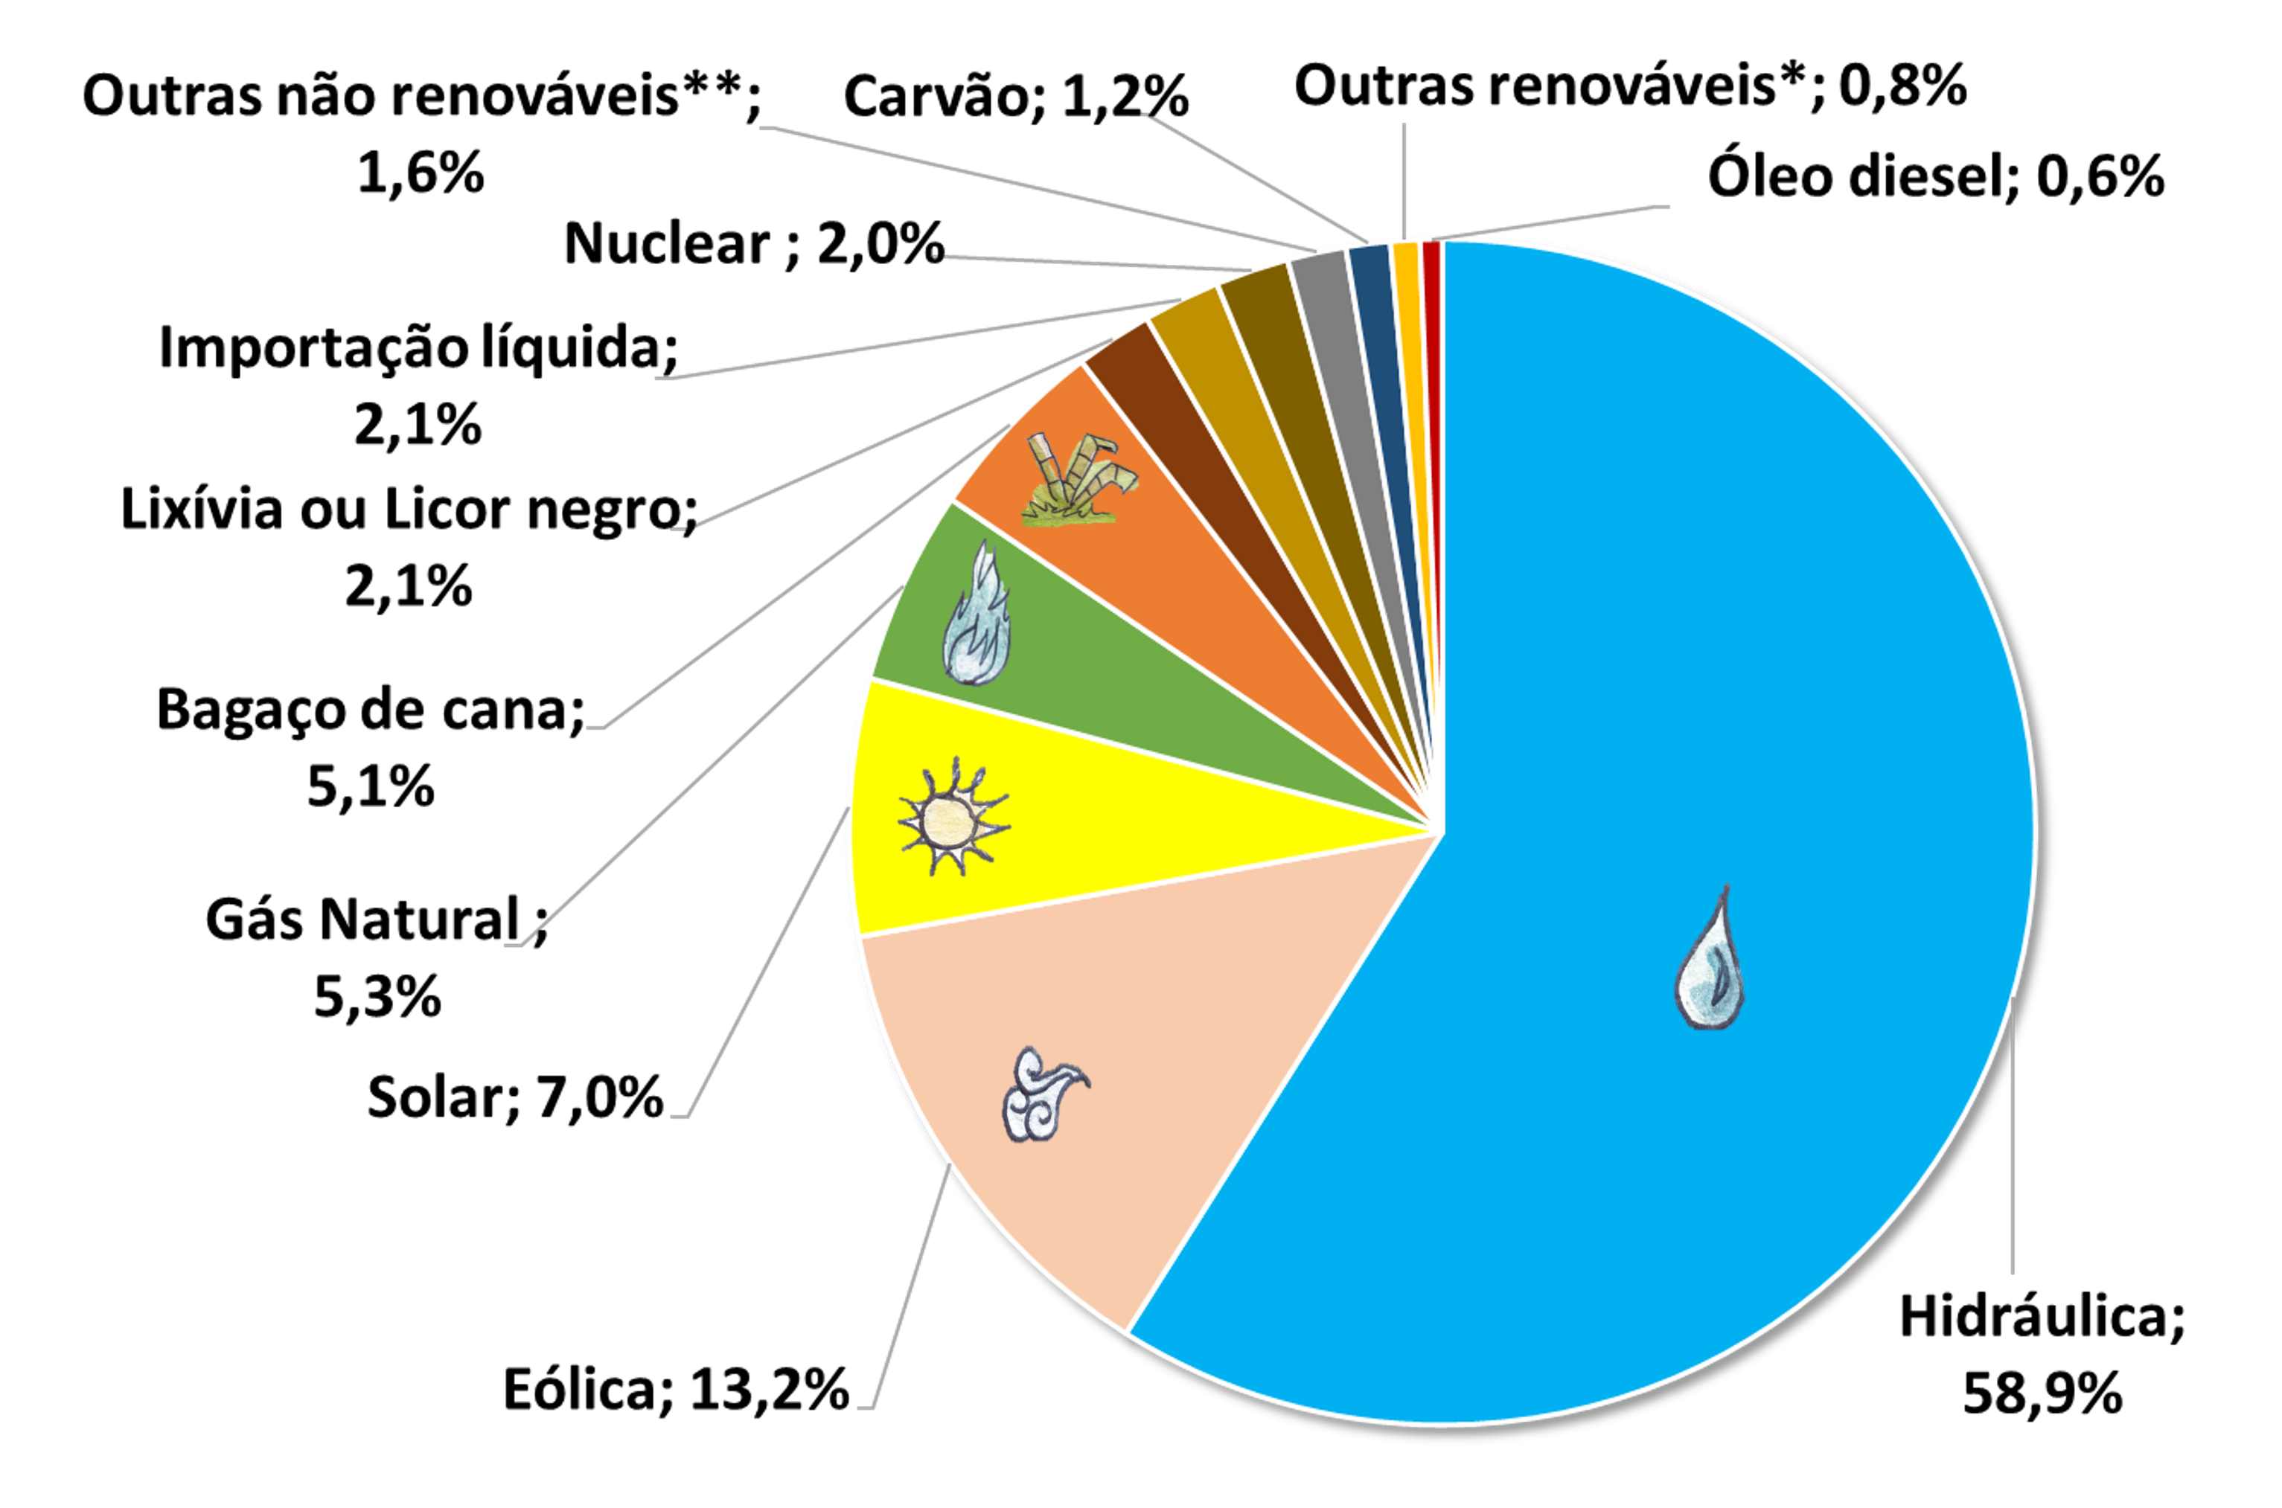
Segurança Energética (Elétrica)
Fonte: Aneel
Fonte: Aneel
Matriz Elétrica Brasileira 2023
Fonte: EPE

Slide 4

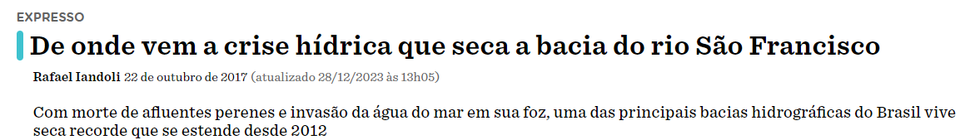
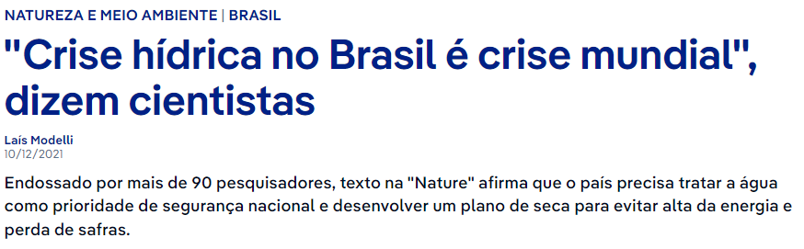
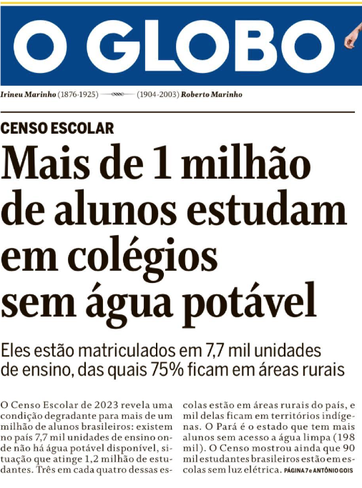
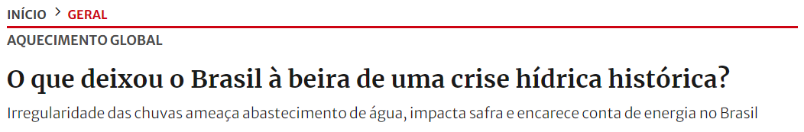
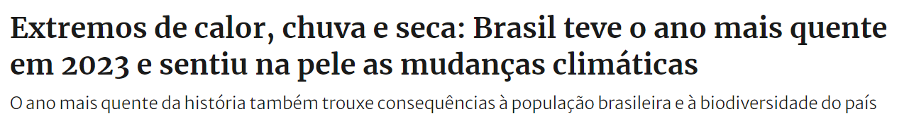
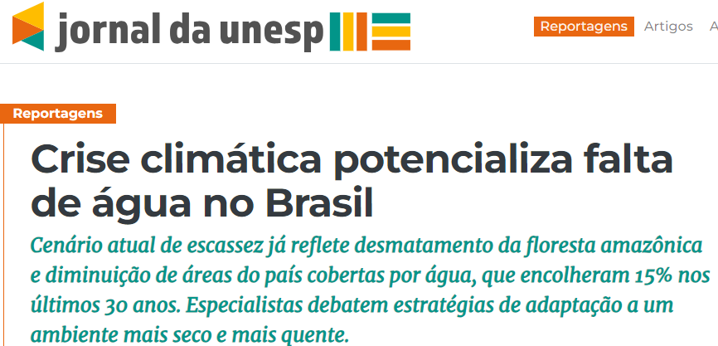
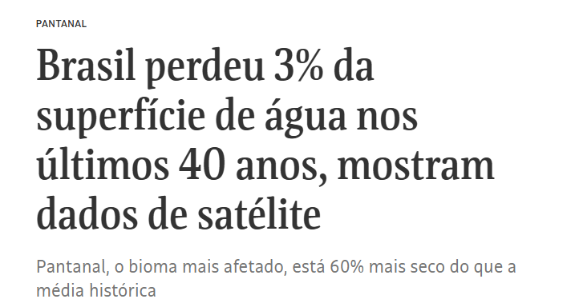
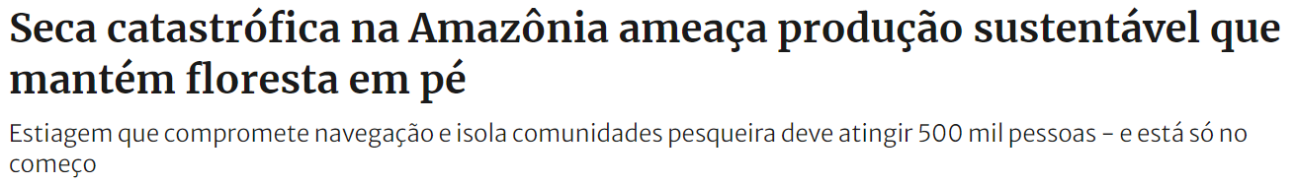
CENÁRIO
Nexo Jornal, outubro/2017
DW, dezembro/2021
Brasil de Fato, junho/2021
Brasil de Fato, dezembro/2023
O Globo, fevereiro/2024
Jornal da Unesp, outubro/2021
Brasil de Fato, outubro/2023
Folha de São Paulo, março/2025

Slide 5
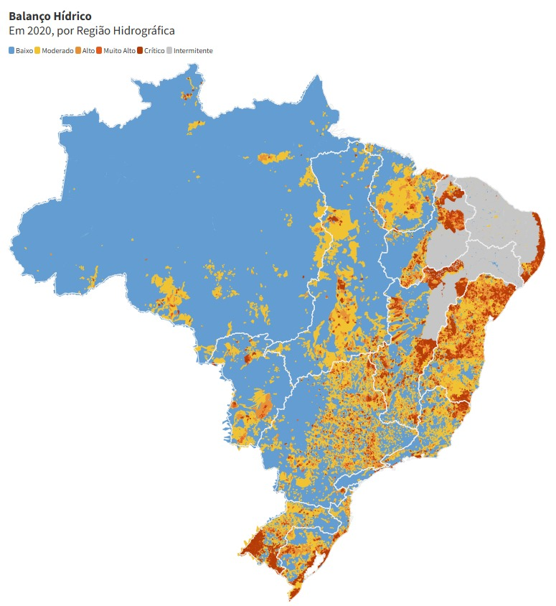
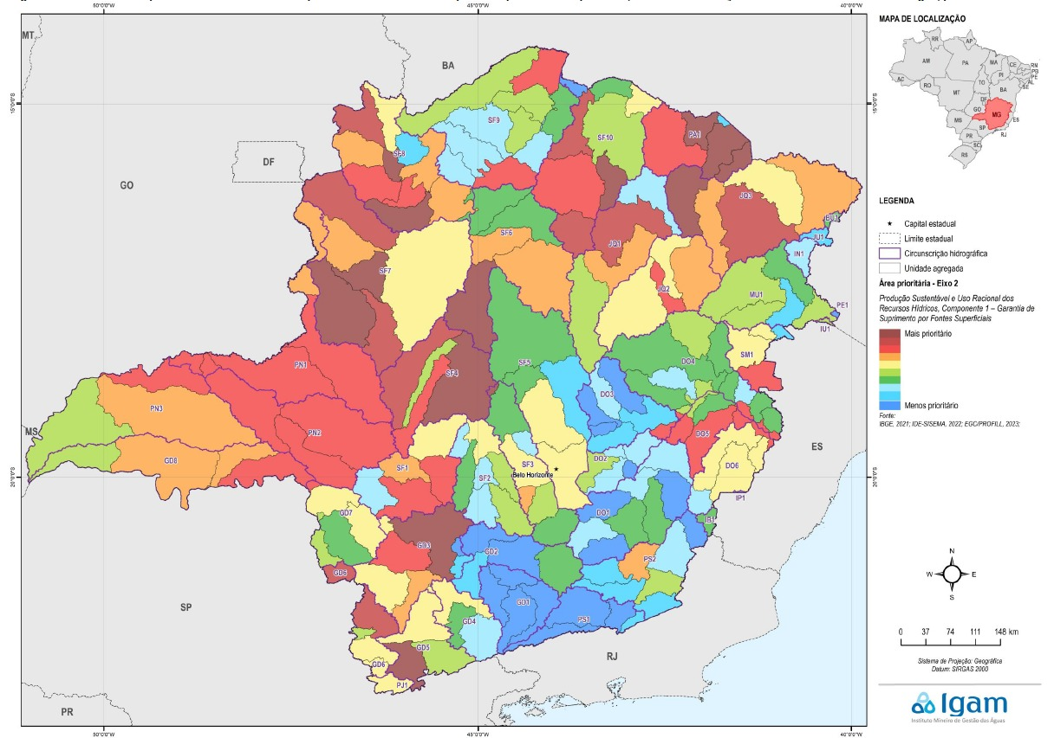
CENÁRIO
Fonte: Agência Nacional de Águas e Saneamento Básico • Mapa atualizado em fevereiro de 2022.
Áreas prioritárias para ações voltadas à garantia de suprimento por fontes superficiais - Relatório 3A do PMSH

Slide 6
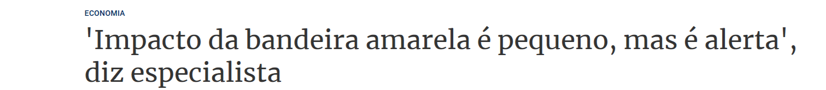

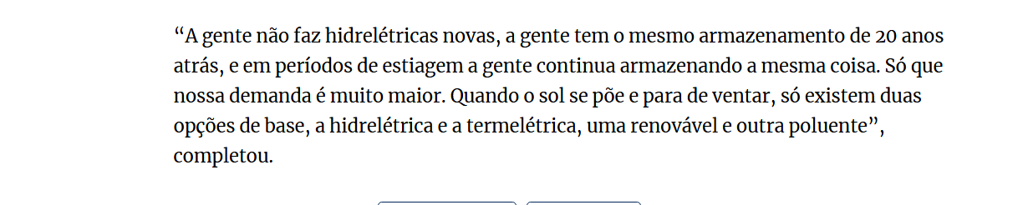
CENÁRIO
Estado de Minas – 29 de abril
Comunicado ANEEL
Sergio Pataca – EM 29/04

Slide 7
SEGURANÇA HÍDRICA
=
SEGURANAÇA ENERGÉTICA

Slide 8
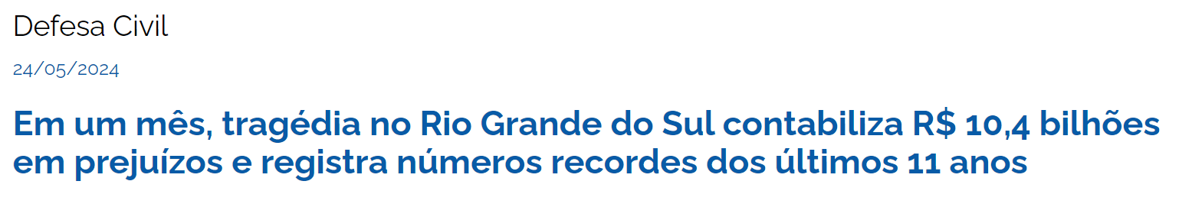
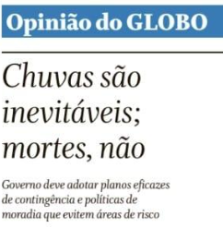
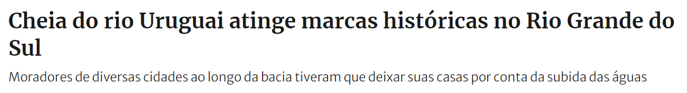
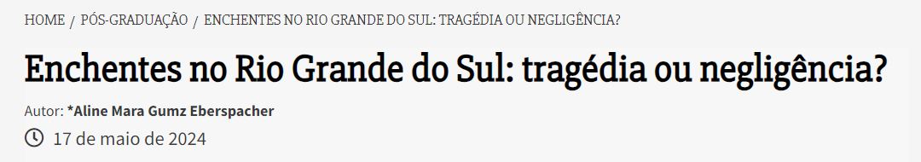
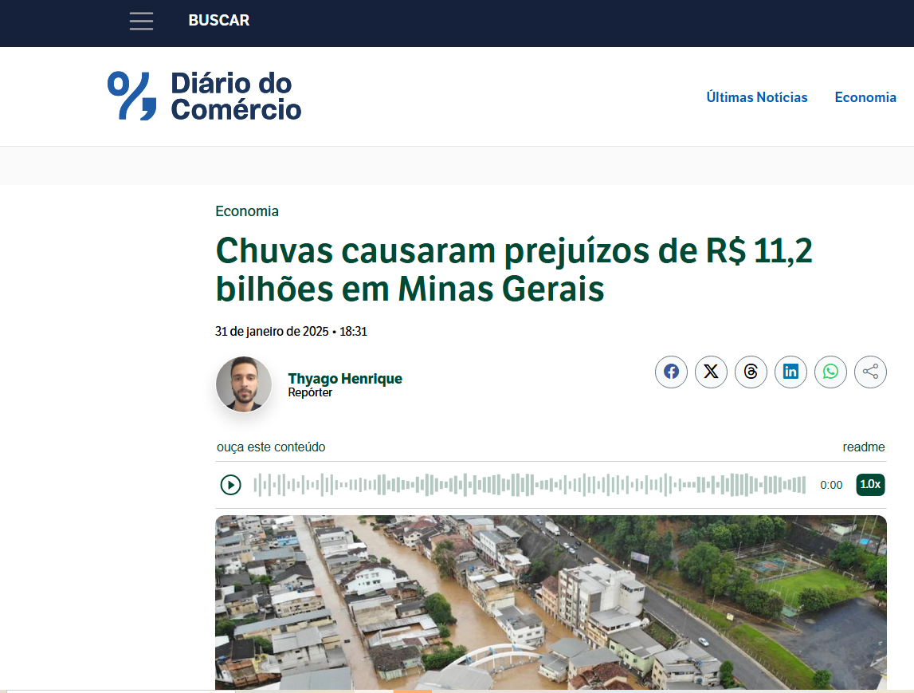
CENÁRIO
Confederação Nacional de Municípios, maio/2024
O Globo, fevereiro/2024
Brasil de Fato, outubro/2023
Central de Notícias Uninter, maio/2024

Slide 9
SEGURANÇA HÍDRICA SE DÁ APENAS COM A GESTÃO EFICIENTE DOS RECURSOS HÍDRICOS
SEGURANÇA HIDRICA É TAMBÉM
SEGURANÇA ALIMENTAR
SEGURANÇA ECONÔMICA
SEGURANÇA HÍDRICA
É
SEGURANÇA NACIONAL

Slide 10
Patrícia Boson
TITABOSON@GMAIL.COM
31 991386061

